Slide 1
«Как игрушка развивает ребенка?»

Slide 2
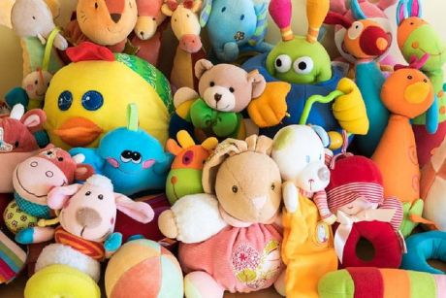
Действительно ли ребенку нужен миллион развивающих игрушек, чтобы вырасти умным?
На самом деле главное не количество, а качество.

Slide 3
От 0 до 3 месяцев
Малышу от рождения до месяца, по большому счету, игрушки вообще не требуются. Поскольку вся его жизнь определяется исключительно контактами со взрослыми.
В этот период важно развивать у ребенка слуховое восприятие. Для этого кроха должен постоянно слышать разнообразные приятные ему по тембру звучания, звуки разной громкости и интенсивности.

Slide 4
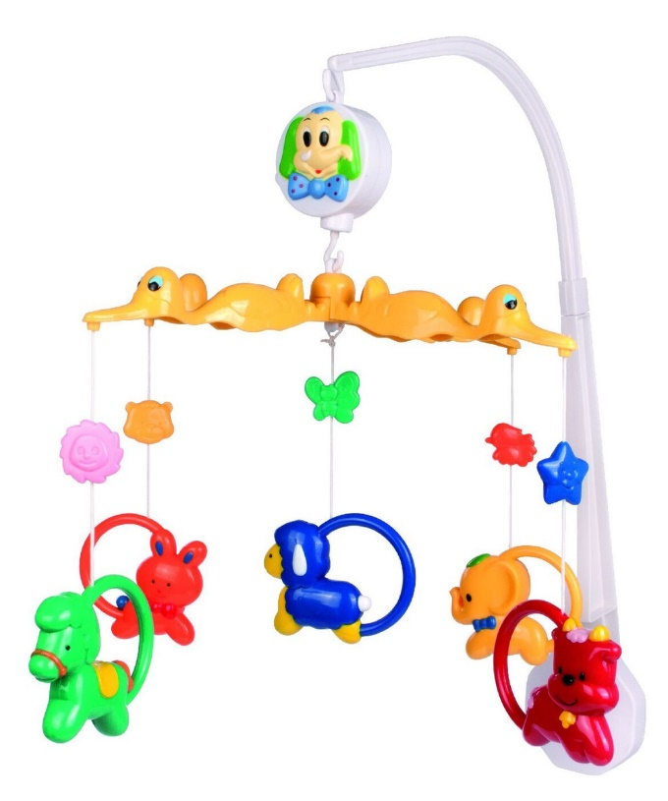
Подвесные мобили

Slide 5
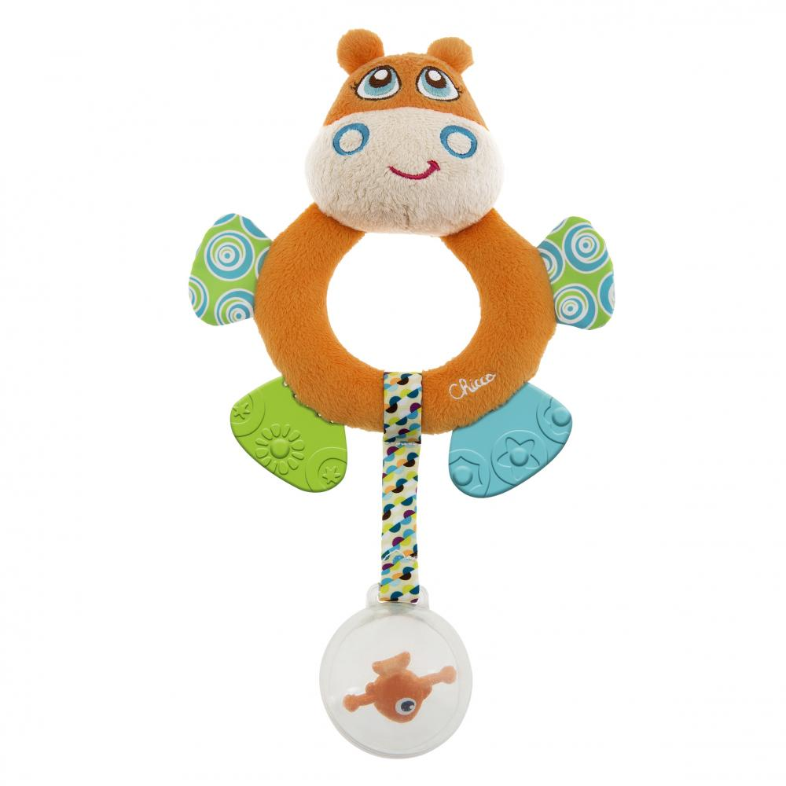
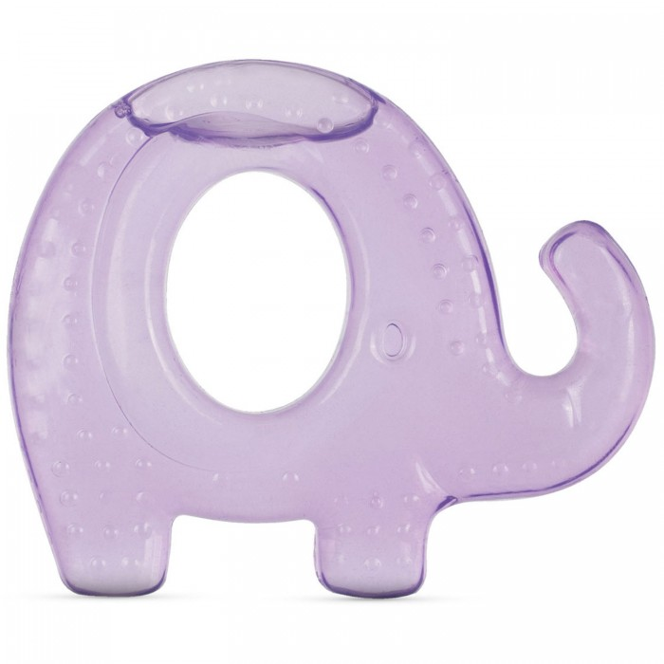
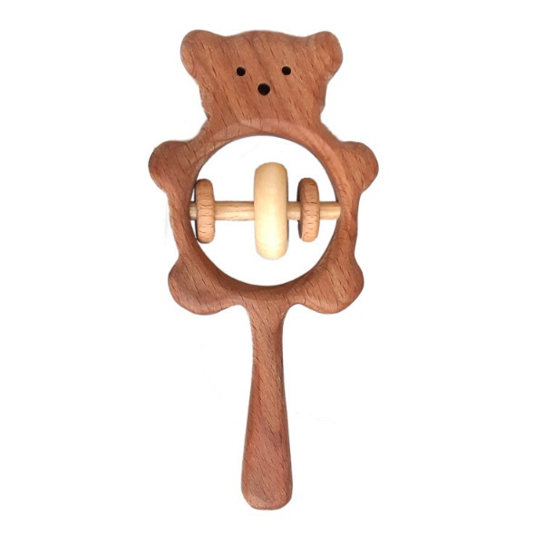
Погремушки и прорезыватели

Slide 6
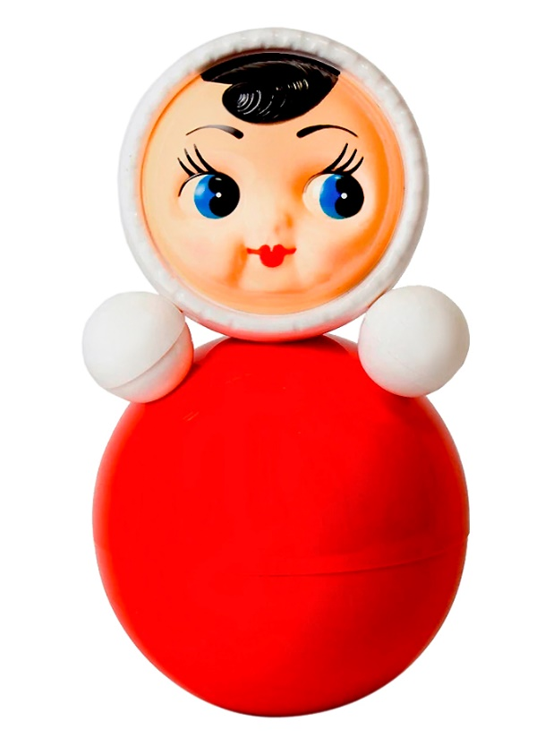
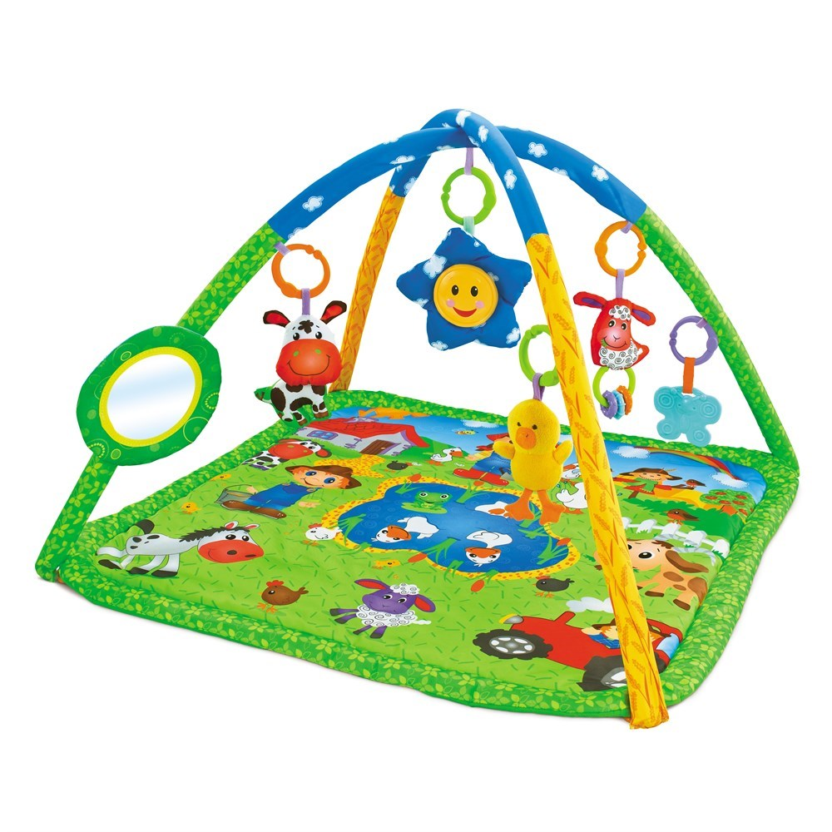
От 3 до 6 месяцев
Невяляшка
Развивающий коврик

Slide 7
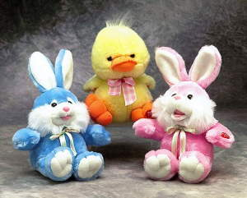
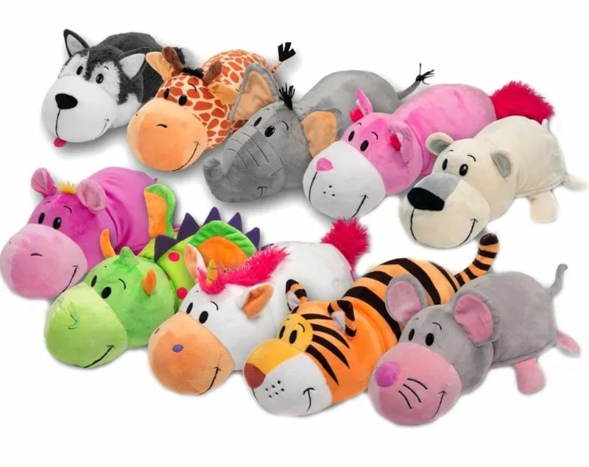
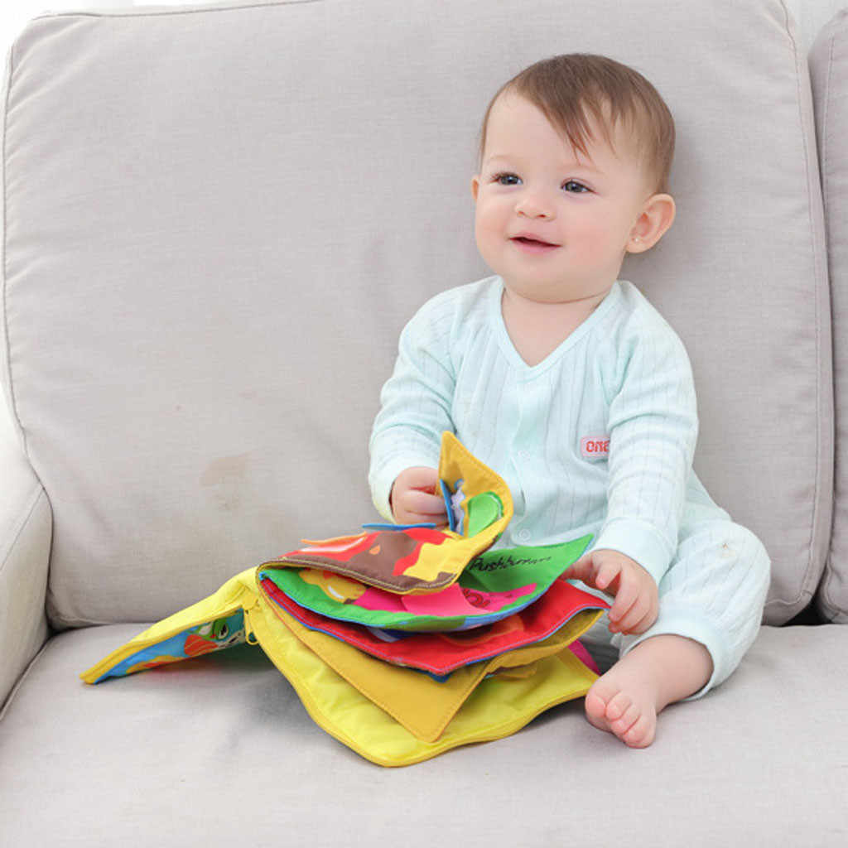
От 6 месяцев до 1 года

Slide 8
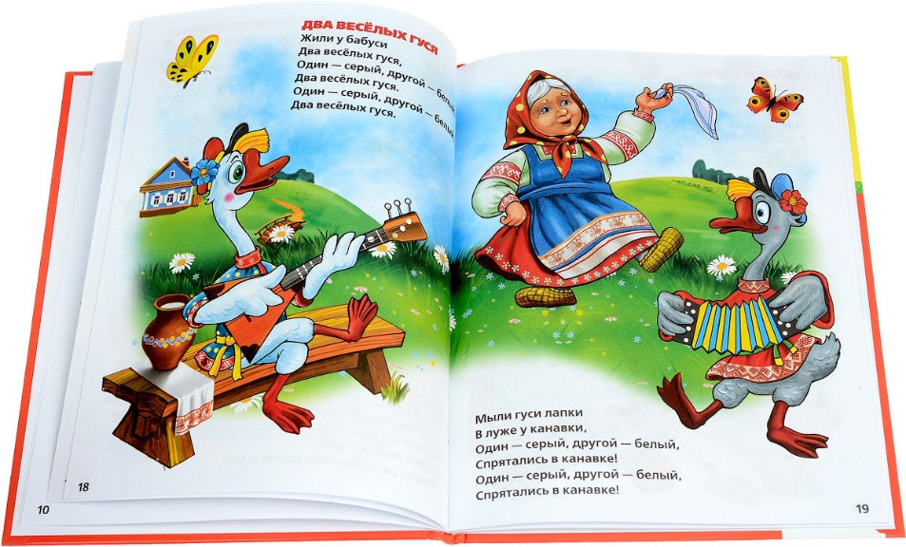
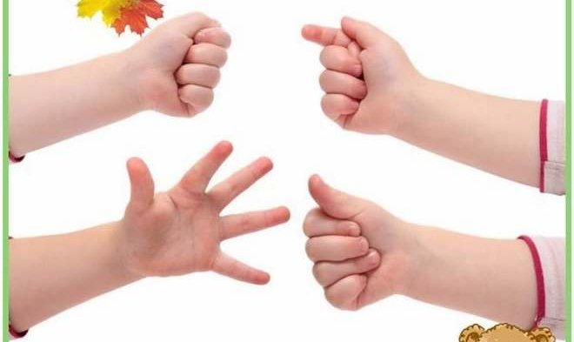
Пальчиковые игры
Чтение потешек
Разговоры с ребенком, пение песен, оречевление происходящего

Slide 9
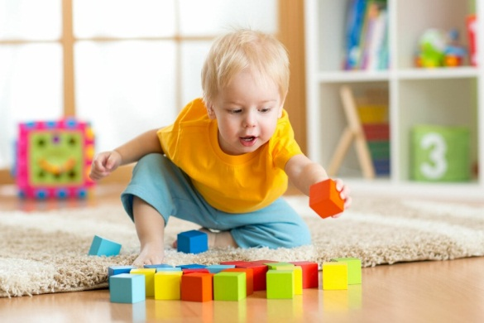
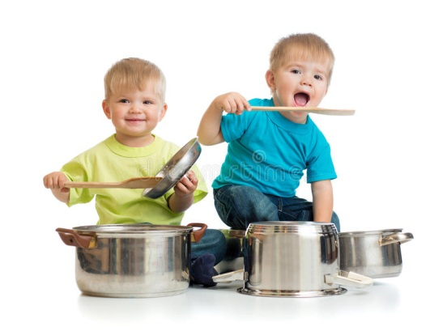
Что важно развивать в период от 1 до 2 лет?
Правильные игрушки для деток от года должны учить малыша сравнивать и различать форму, цвет и размер предметов, развить мелкую моторику пальцев, координацию движений, логическое мышление.

Slide 10
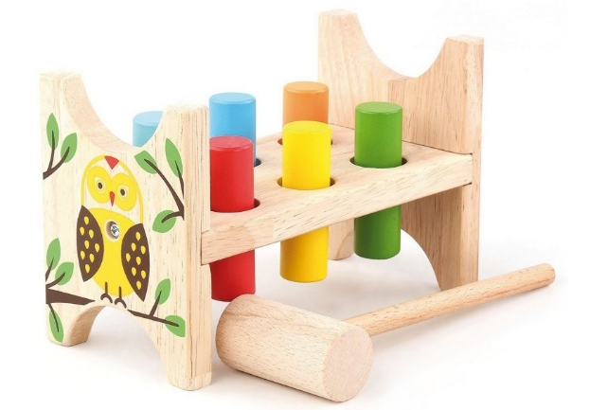
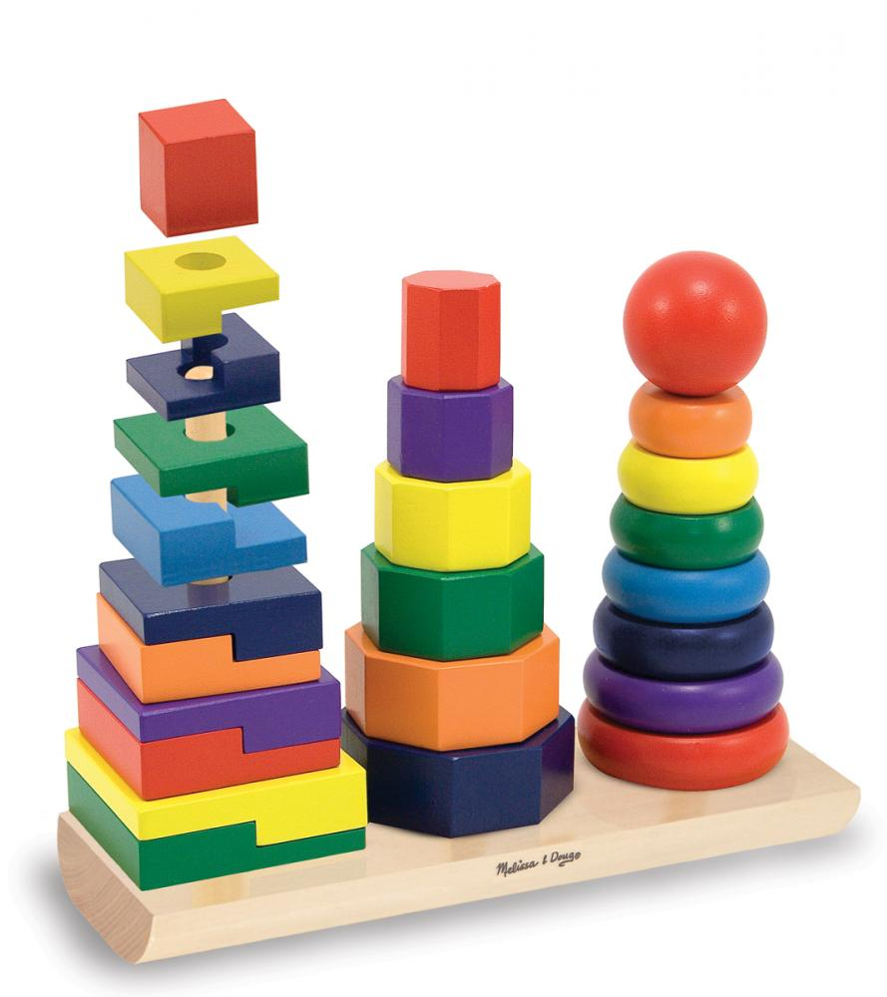
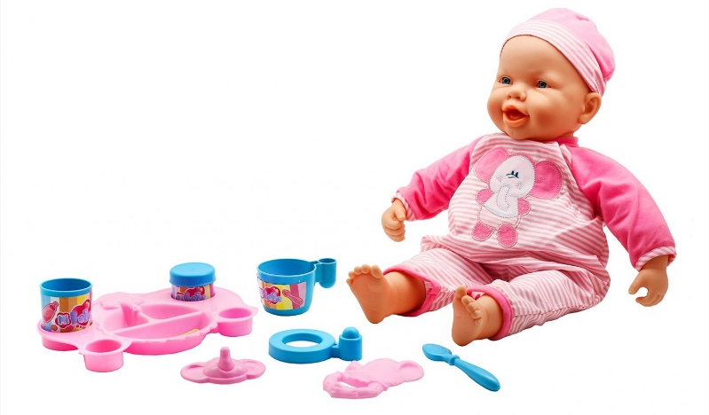
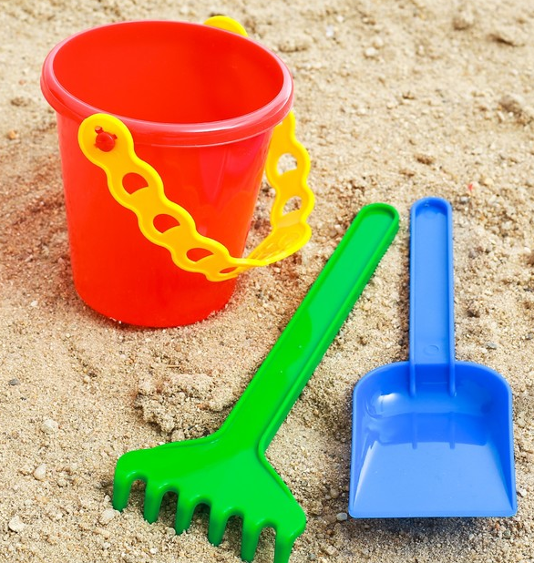
молоточки и колышки для забивания
Пирамидки
Кукла и наборы для ее кормления
Наборы для игры в песке

Slide 11
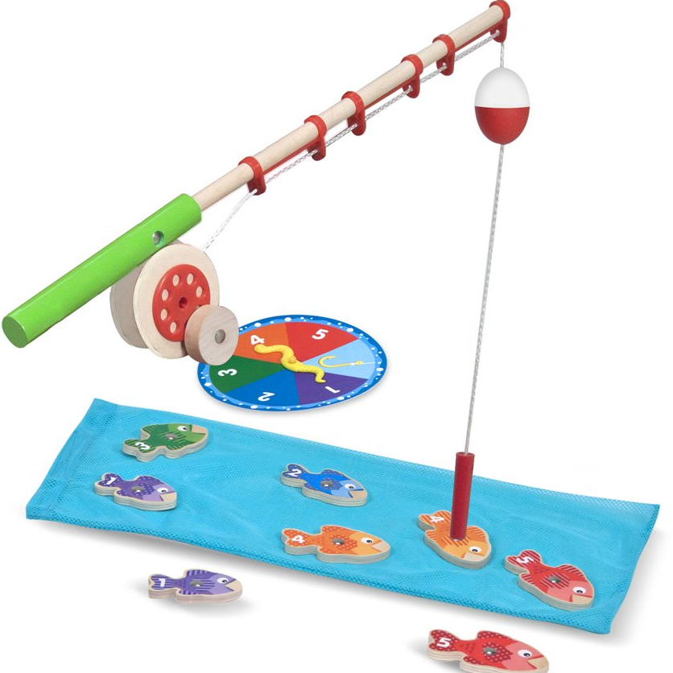
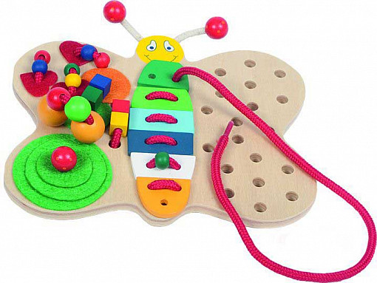
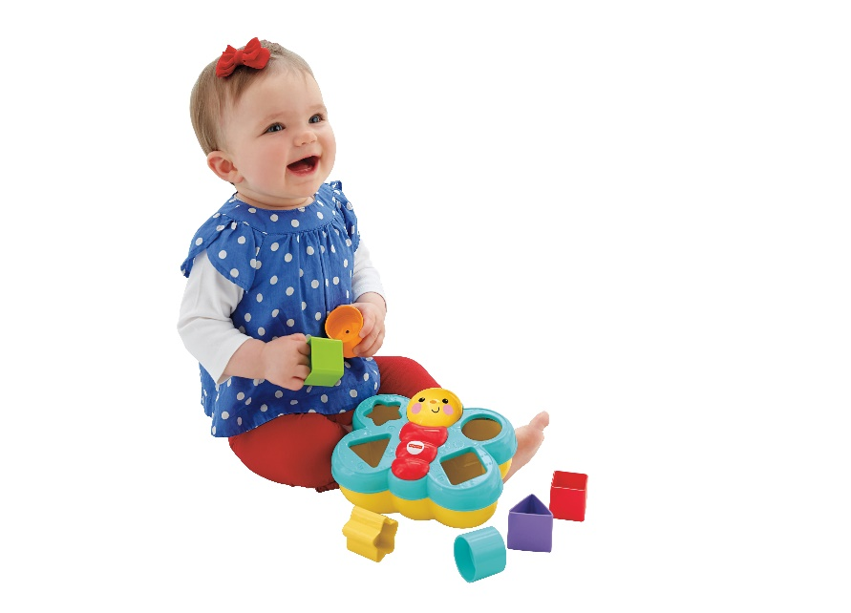
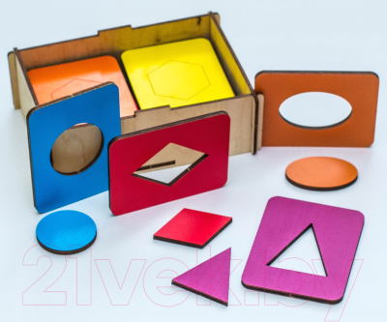
Магнитная рыбалка
Шнуровки
Вкладыши
Сортеры

Slide 12
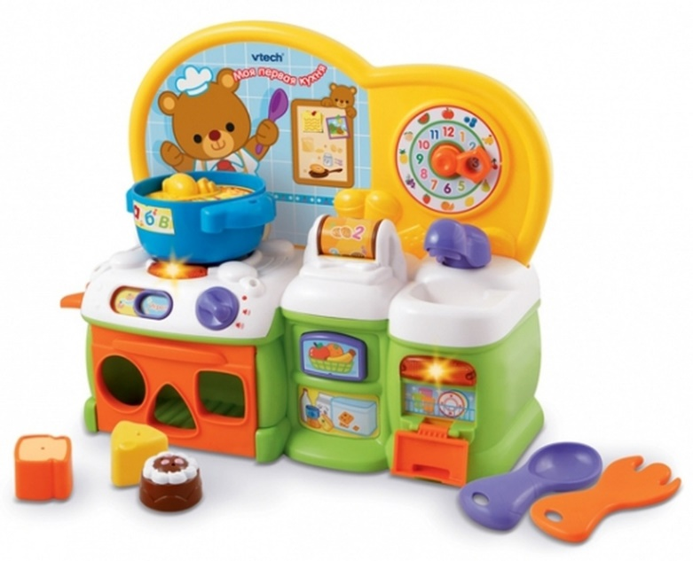
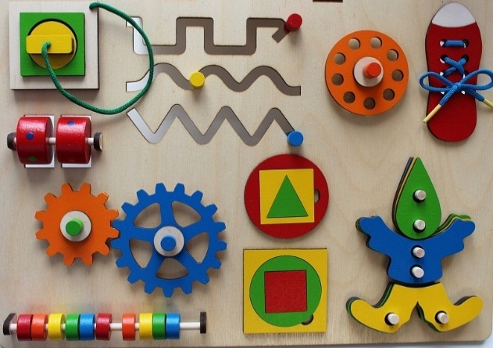
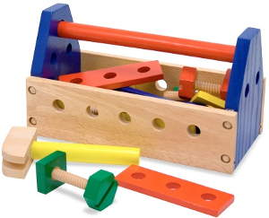
Ребенку исполнилось 2 года. Какую игрушку лучше подарить?

Slide 13
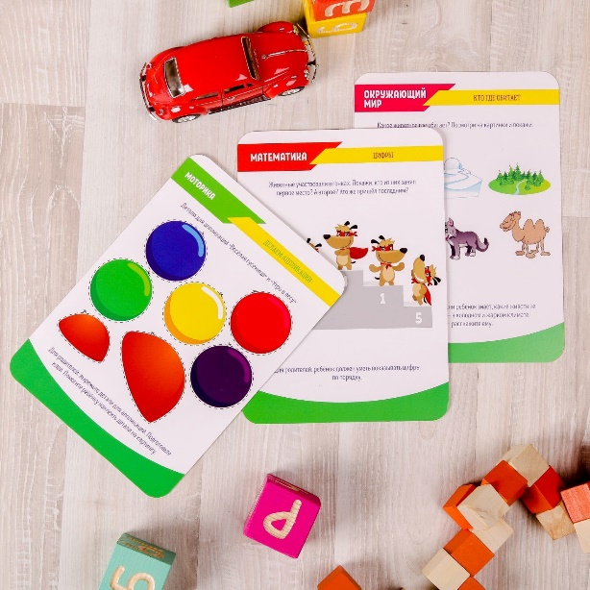
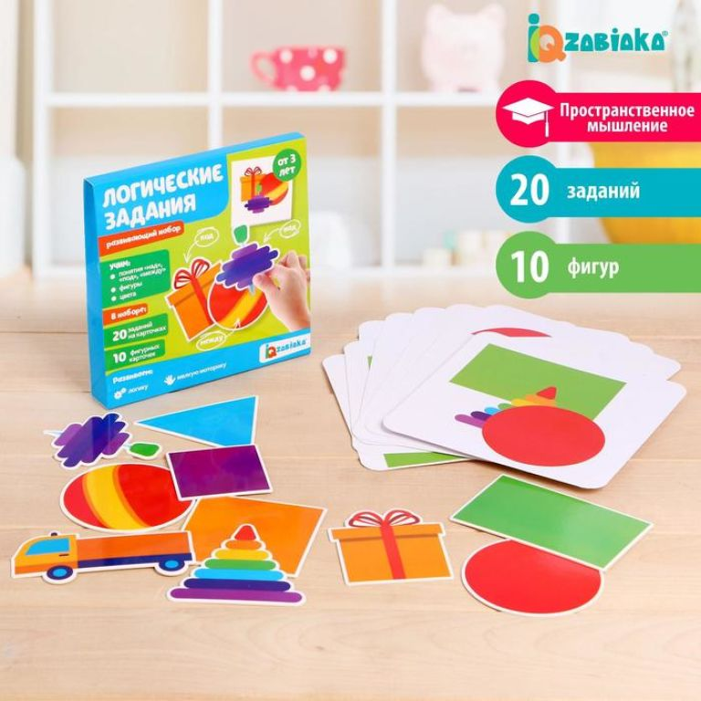
Развивающие карточки

Slide 14
Как узнать – дорос ли малыш к определенной игрушке?
Нужно периодически предлагать игрушку ребенку, чтобы четко определить для себя, дорос ли ваш карапуз к ней или нет.
Если же ваш малыш так и не проявляет к ней интереса, ее нужно будет просто убрать, как говорится до лучших времен.
Однако ни в коем случае нельзя игрушку навязывать. Это вызовет у него только отторжение.

Slide 15
СПАСИБО ЗА ВНИМАНИЕ!

